Slide 1
Gamification i undervisningen
Bo Paivinen Ullersted

Slide 2
Om mig
Bo Paivinen Ullersted
2 børn, 1 kone
Underviser på Varde Gymnasium og HF
4 års erfaring
Har skrevet pædagogikum opgave om gamification
Blog: https://entankeadgangen.wordpress.com/

Slide 3
Engagement
Mange uengagerede elever
Computerspil giver engagement
Skal undervisningen ligne et computerspil?

Slide 4
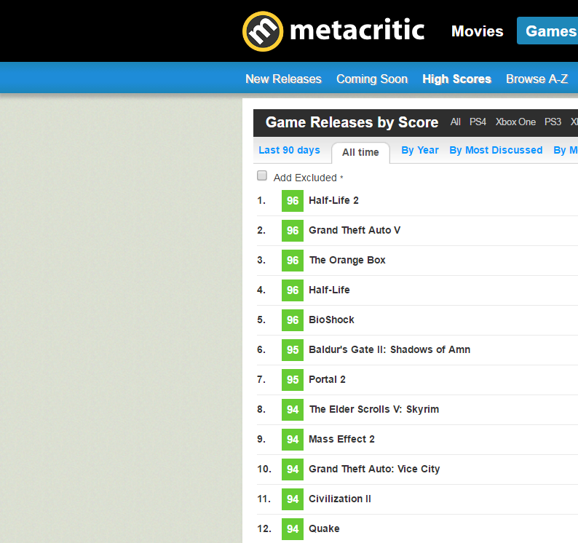
Det gode spil
Lad os gøre undervisning lige så engagerende som computerspil
(Portal)

Slide 5
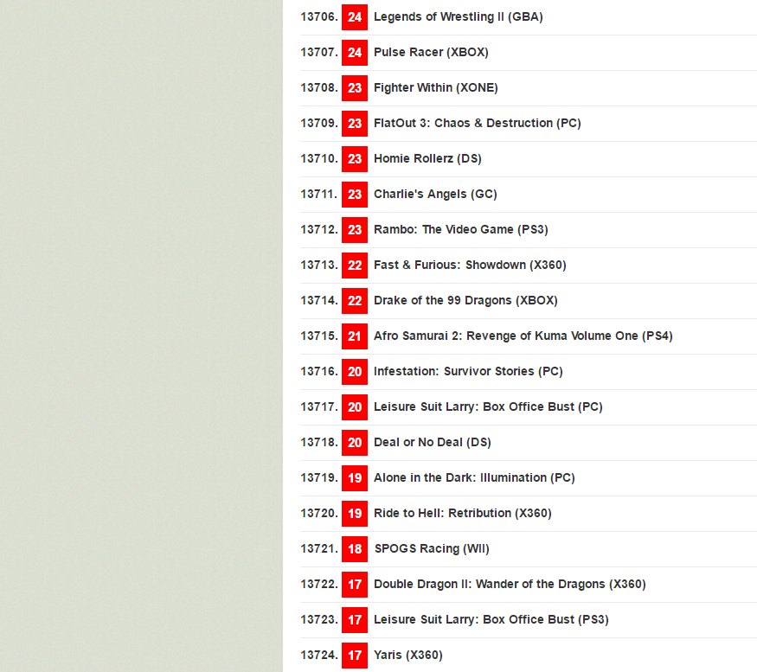
Elendige spil
Bliver gamificeret undervisning bare et elendigt spil?

Slide 6
Hvad skaber det gode spil?
Spørgsmålet er undersøgt videnskabeligt
Spildesign teori:
Et godt spil følger ”Principles of meaningful play”
- oversat ”Principper for meningsfuld spiloplevelse”

Slide 7
Plan for foredraget
Introduktion
      Gamification og spildesign teori
Principper for meningsfuld spiloplevelse
      Forbedring og synlig fremgang
      Frihed i struktur
      Simulationer
      Konkurrence?
      Lær af sine fejl - hurtig repetition
      En verden fyldt af søm

Slide 8
Plan for foredraget
Introduktion
      Gamification og spildesign teori
Principper for meningsfuld spiloplevelse
      Forbedring og synlig fremgang
          Pointsystemer og medaljer
      Frihed i struktur
      Simulationer
      Konkurrence?
      Lær af sine fejl - hurtig repetition
      En verden fyldt af søm

Slide 9
Fremgang i spil
Erfaring (Experience - XP)
Giver højere level og nye egenskaber
Baner
Den næste er sværere
Fjender med tydelige levels
Højere levels er større udfordring
Gevinster
Guld, nye egenskaber, bedre våben gør spillet lettere

Slide 10
Fremgang i spil
Erfaring (Experience - XP)
Giver højere level og nye egenskaber
Baner
Den næste er sværere
Fjender med tydelige levels
Højere levels er større udfordring
Gevinster
Guld, nye egenskaber, bedre våben gør spillet lettere

Slide 11
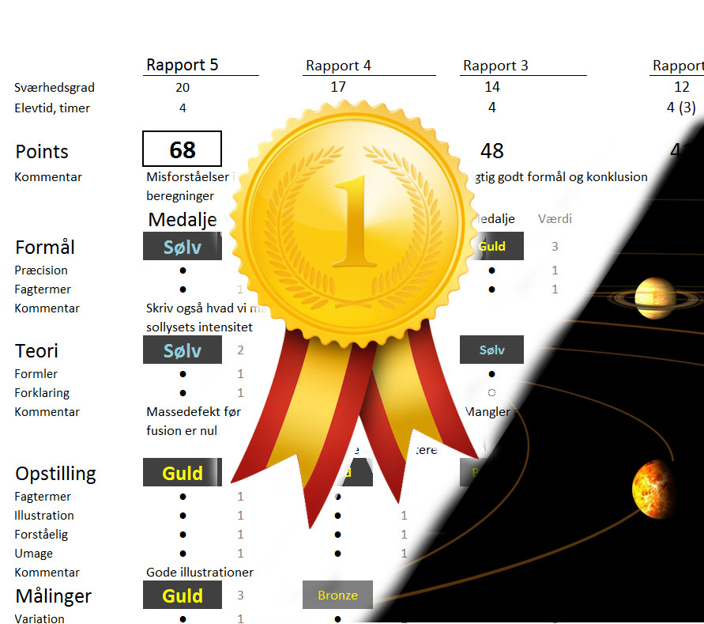
Ekspertsystem for rapporter

Slide 12
Plan for foredraget
Introduktion
      Gamification og spildesign teori
Principper for meningsfuld spiloplevelse
      Forbedring og synlig fremgang
          Pointsystemer og medaljer
      Frihed i struktur
          Skattekort over undervisningsforløb
      Simulationer
      En verden fyldt af søm
      Lær af sine fejl - hurtig repetition
      Konkurrence?

Slide 13
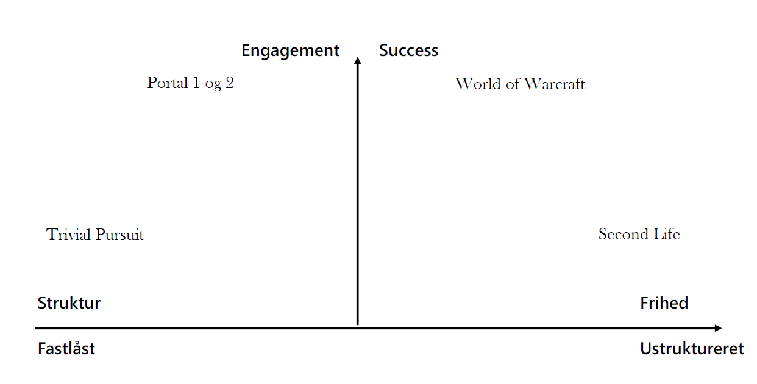
Frihed og struktur

Slide 14
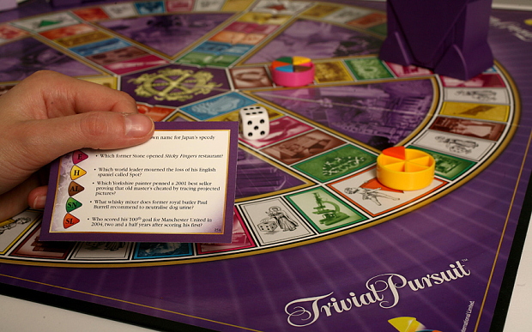
Frihed og struktur
”Svar på dette spørgsmål nu”

Slide 15
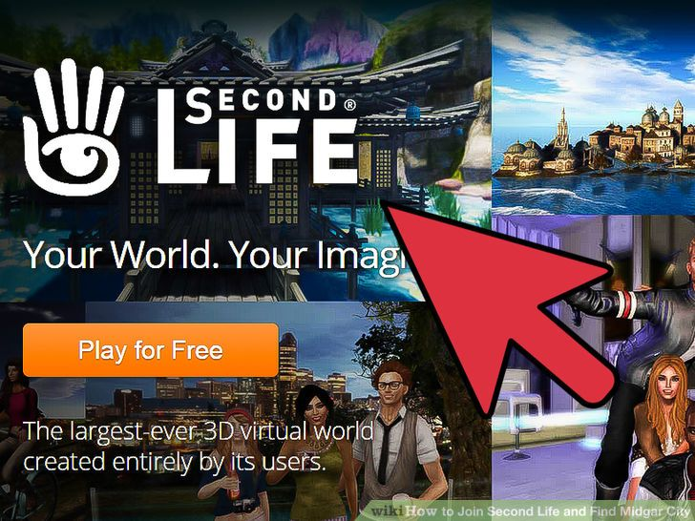
Frihed og struktur
”Find selv på dine mål”

Slide 16

Frihed og struktur
Samlet 100 mio. spillere
Omsætning: $8,5 mia.
Missioner, udfordringer

Slide 17
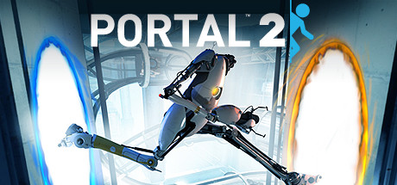
Frihed og struktur
Top 3 mest anmelderroste PC-spil
Løs udfordringen på din måde

Slide 18
Frihed og struktur
Rød Zone
Grøn Zone
Rød Zone

Slide 19
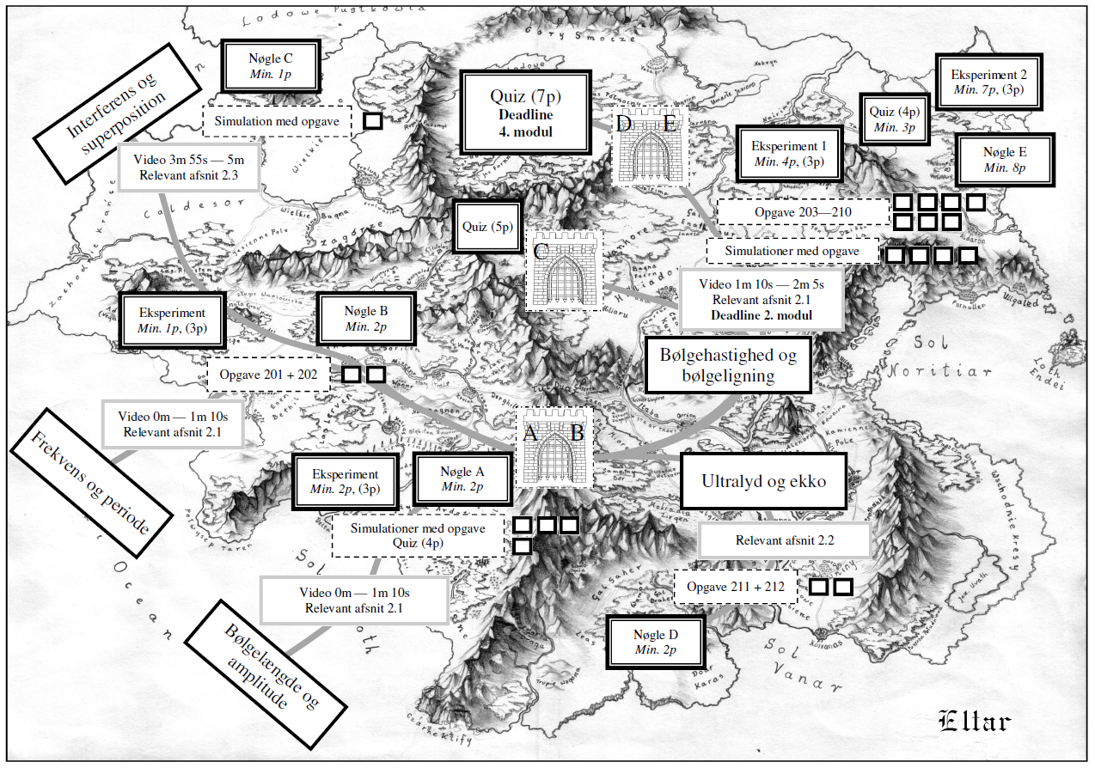

Slide 20
Plan for foredraget
Introduktion
      Gamification og spildesign teori
Principper for meningsfuld spiloplevelse
      Forbedring og synlig fremgang
          Pointsystemer og medaljer
      Frihed i struktur
          Skattekort over undervisningsforløb
      Simulationer
          Byg en laser
      Konkurrence?
      Lær af sine fejl - hurtig repetition
      En verden fyldt af søm

Slide 21
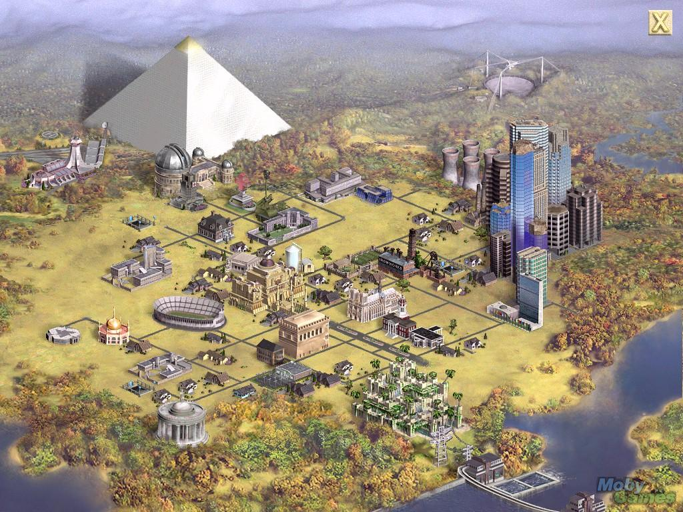
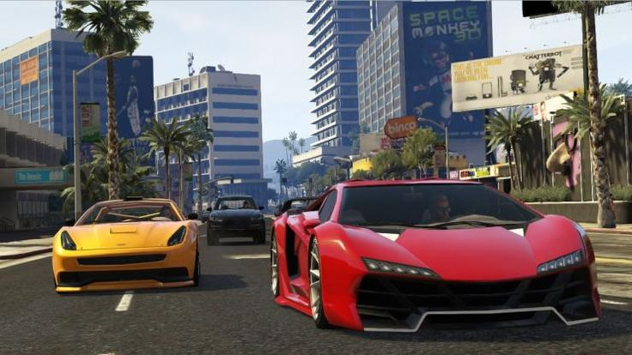
Spil er simulationer
Spillet opfører sig som virkeligheden
= er en simulation

Slide 22
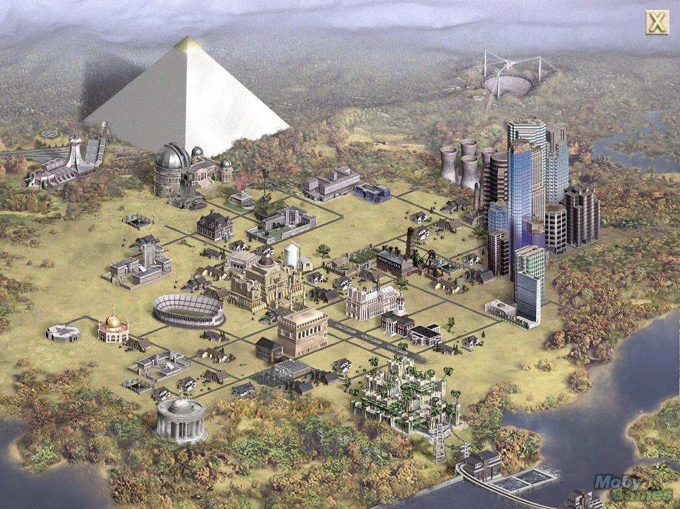

Spil er simulationer
Spillet opfører sig som virkeligheden
= er en simulation
Brug af simulationer oplagt i
fysik, biologi, økonomi og kemi

Slide 23
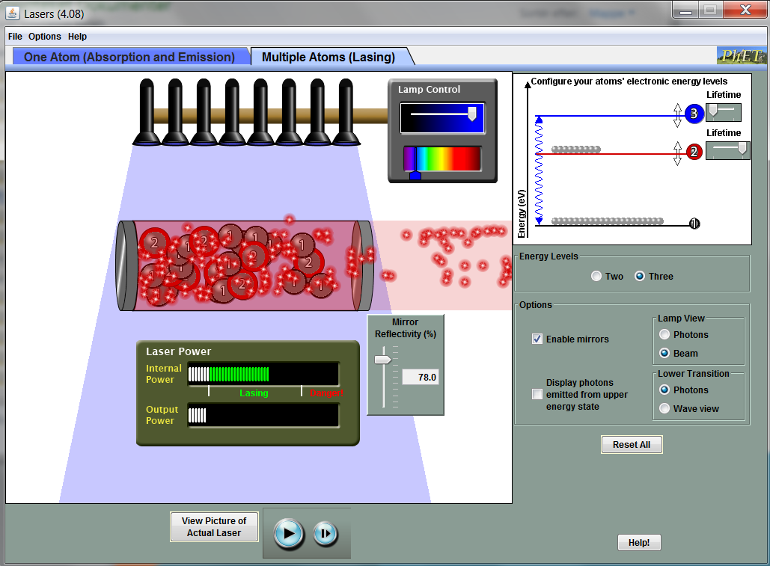

Slide 24
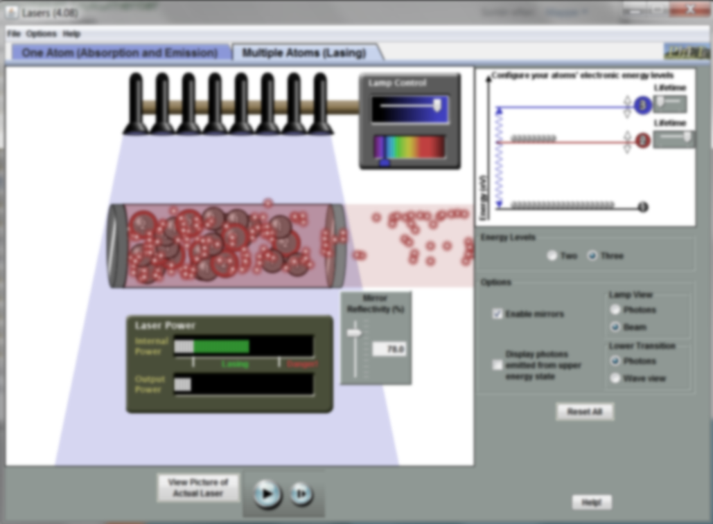
Erfaring med simulationer
Simulation: Hvordan får atomer en laser til at virke?
Gratis fra: PhET Colorado Edu
Link: https://phet.colorado.edu/en/simulation/legacy/lasers
Elever får imponerende forståelse af kompleks sammenhæng
- men har svært ved at formulere den (især med fagudtryk)

Slide 25
Erfaring med simulationer
Simulation: Hvordan får atomer en laser til at virke?
Gratis fra: PhET Colorado Edu
Link: https://phet.colorado.edu/en/simulation/legacy/lasers
Elever får imponerende forståelse af kompleks sammenhæng
- men har svært ved at formulere den (især med fagudtryk)

Slide 26
Plan for foredraget
Introduktion
      Gamification og spildesign teori
Principper for meningsfuld spiloplevelse
      Forbedring og synlig fremgang
          Pointsystemer og medaljer
      Frihed i struktur
          Skattekort over undervisningsforløb
      Simulationer
          Byg en laser
      Konkurrence?
      Lær af sine fejl - hurtig repetition
      En verden fyldt af søm

Slide 27
Konkurrence – et tankeeksperiment
Trivial Pursuit med faglige spørgsmål

Slide 28
Konkurrence – et tankeeksperiment
Trivial Pursuit med faglige spørgsmål
Spilles i 5-8 moduler på et år
Spillerne i tilfældige grupper
6 elever på hvert sit hold om et spil

Slide 29
Konkurrence – et tankeeksperiment
Trivial Pursuit med faglige spørgsmål
Spilles i 5-8 moduler på et år
Spillerne i tilfældige grupper
6 elever på hvert sit hold om et spil
Bliver det fedt?
(spørgsmålet handler ikke om at Trivial Pursuit har fastlåst struktur…)

Slide 30
Konkurrence – et tankeeksperiment
Hvorfor ikke…
Kun vinderne får succes
Spillet er afgjort på forhånd
- de bedste elever vinder
- samme problemer i enhver konkurrence

Slide 31
Plan for foredraget
Introduktion
      Gamification og spildesign teori
Principper for meningsfuld spiloplevelse
      Forbedring og synlig fremgang
          Pointsystemer og medaljer
      Frihed i struktur
          Skattekort over undervisningsforløb
      Simulationer
          Byg en laser
      Konkurrence?
      Lær af sine fejl - hurtig repetition
      En verden fyldt af søm

Slide 32
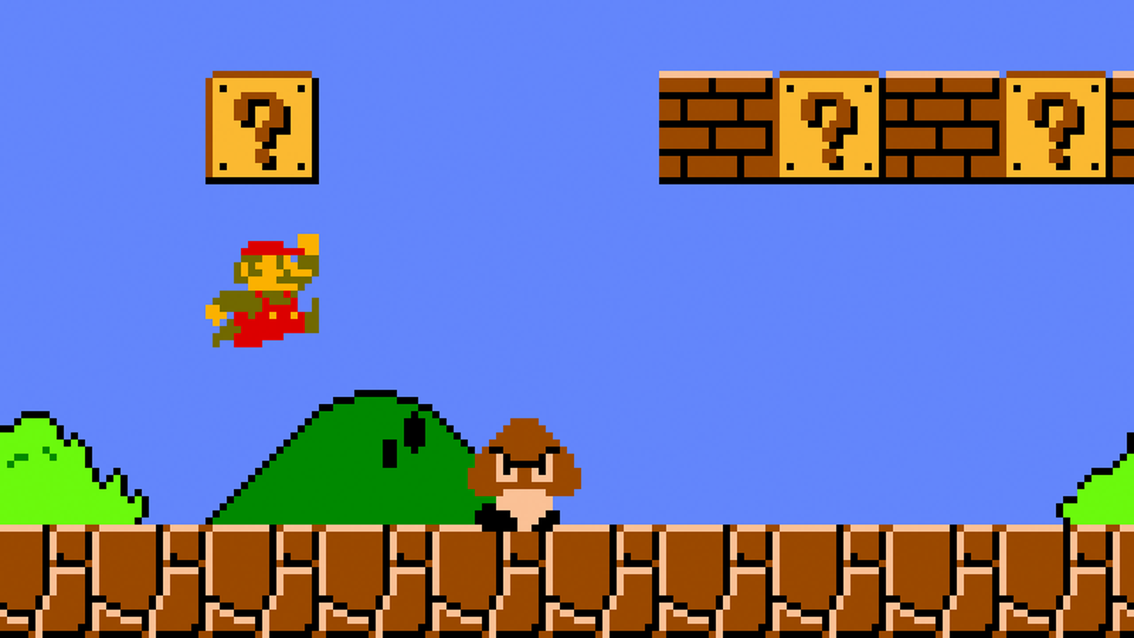
Hurtig repetition
Lær af dine fejl

Slide 33
Plan for foredraget
Introduktion
      Gamification og spildesign teori
Principper for meningsfuld spiloplevelse
      Forbedring og synlig fremgang
          Pointsystemer og medaljer
      Frihed i struktur
          Skattekort over undervisningsforløb
      Simulationer
          Byg en laser
      Konkurrence?
      Lær af sine fejl - hurtig repetition
      En verden fyldt af søm

Slide 34
En verden fyldt af søm
“To a man with a hammer, everything looks like a nail.”
Abraham Maslow (og Mark Twain?)

Slide 35
En verden fyldt af søm
“To a man with a hammer, everything looks like a nail.”
Abraham Maslow (og Mark Twain?)
Hvornår er det fedt at have en hammer?
- eller en metode fra et fag?
…netop når verden er fuld af søm der skal slås i

Slide 36
En verden til en portal gun

Slide 37
En verden til en portal gun
Løs et mordmysterium,
Overlev på sydpolen

Slide 38
Kontakt
Del endelig dine tanker om gamification af undervisning!
Blog – entankeadgangen
http://tinyurl.com/jfd5sda
IT i gymnasiet - Gamification gruppe
http://tinyurl.com/hd4ebeu
Facebook - Gamification i undervisning
http://tinyurl.com/jv3foet

